Slide 1
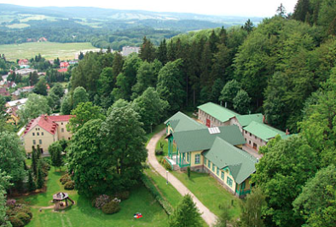
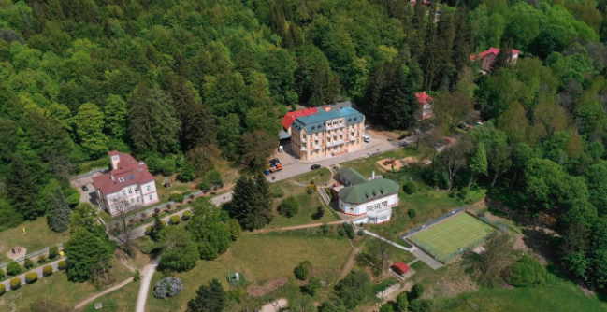
ZÁKLADNÍ ŠKOLA A MATEŘSKÁ ŠKOLA PŘI LÉČEBNÝCH LÁZNÍCH LÁZNĚ KYNŽVART

Slide 3
ZÁKLADNÍ ŠKOLA A MATEŘSKÁ ŠKOLA PŘI LÉČEBNÝCH LÁZNÍCH LÁZNĚ KYNŽVART
TŘÍDA I.
TŘÍDA II.
TŘÍDA III.
ZÁKLADNÍ ŠKOLA
MATEŘSKÁ ŠKOLA
VILKA
VÝSLUNÍ
TŘÍDA I.
TŘÍDA II.
BUDOVA KULTURY
DVĚ PROPOJENÉ
MÍSTNOSTI

Slide 4
ČINNOST ŠKOLY
VÝCHOVNĚ VZDĚLÁVACÍ ČINNOST
PSYCHOLOGICKÉ PŮSOBENÍ
EMOCIONÁLNÍ PODPORA
INDIVIDUÁLNÍ PŘÍSTUP
DODRŽOVÁNÍ LÉČEBNÉHO PROCESU
ČTYŘTÝDENNÍ POBYT
PLNĚNÍ VÝSTUPŮ: RVP / ŠVP
POŽADAVKY KMENOVÉ ŠKOLY
DVA AŽ TŘI VÝUKOVÉ BLOKY
METODY / FORMY / STRATEGIE
VOLNOČASOVÉ AKTIVITY
ZPĚTNÁ VAZBA

Slide 5
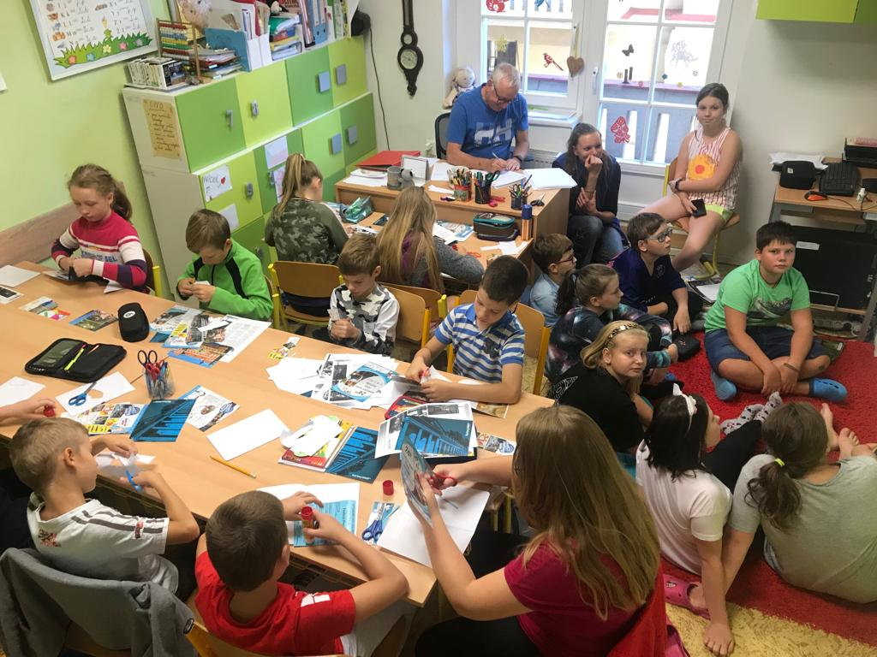
CHARAKTERISTIKA FUNGOVÁNÍ ŠKOLY
nezbytná
velmi dobrá a úzká spolupráce pedagogů, zdravotníků, rodičů
pomoc dítěti ve zvládnutí zdravotního znevýhodnění

Slide 6
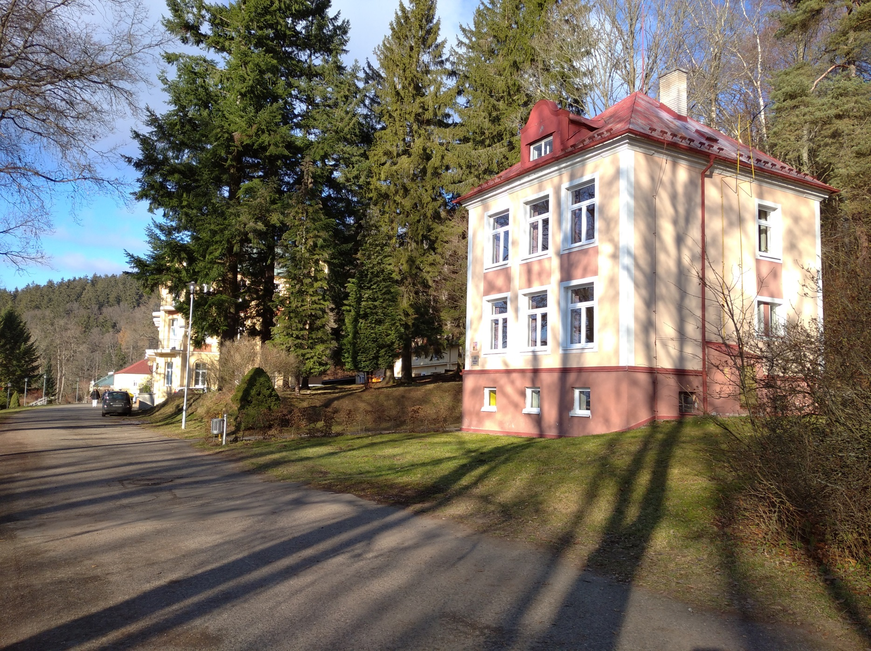
ZÁKLADNÍ ŠKOLA

Slide 7
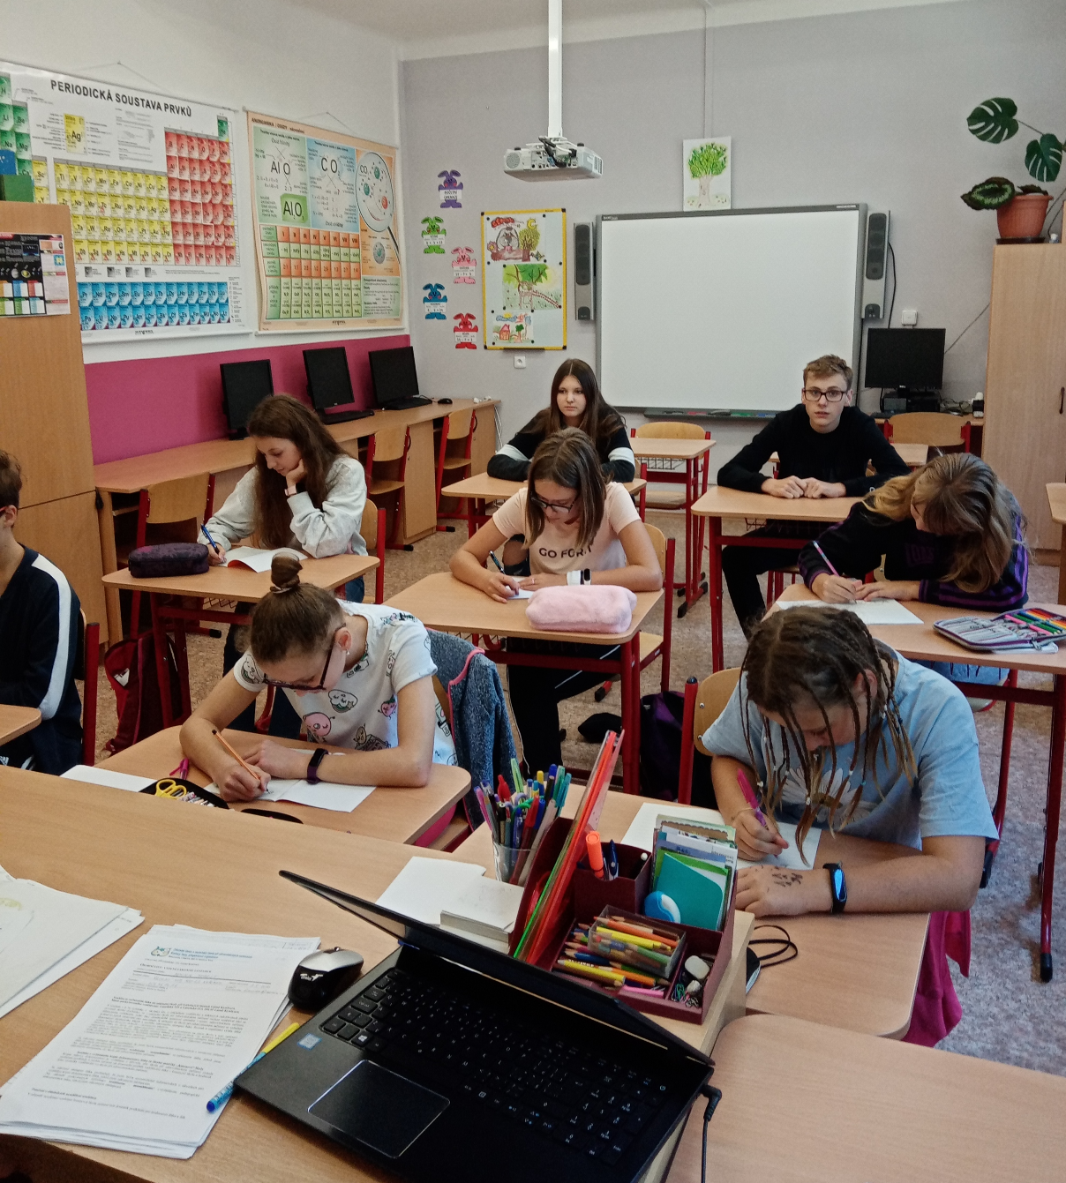
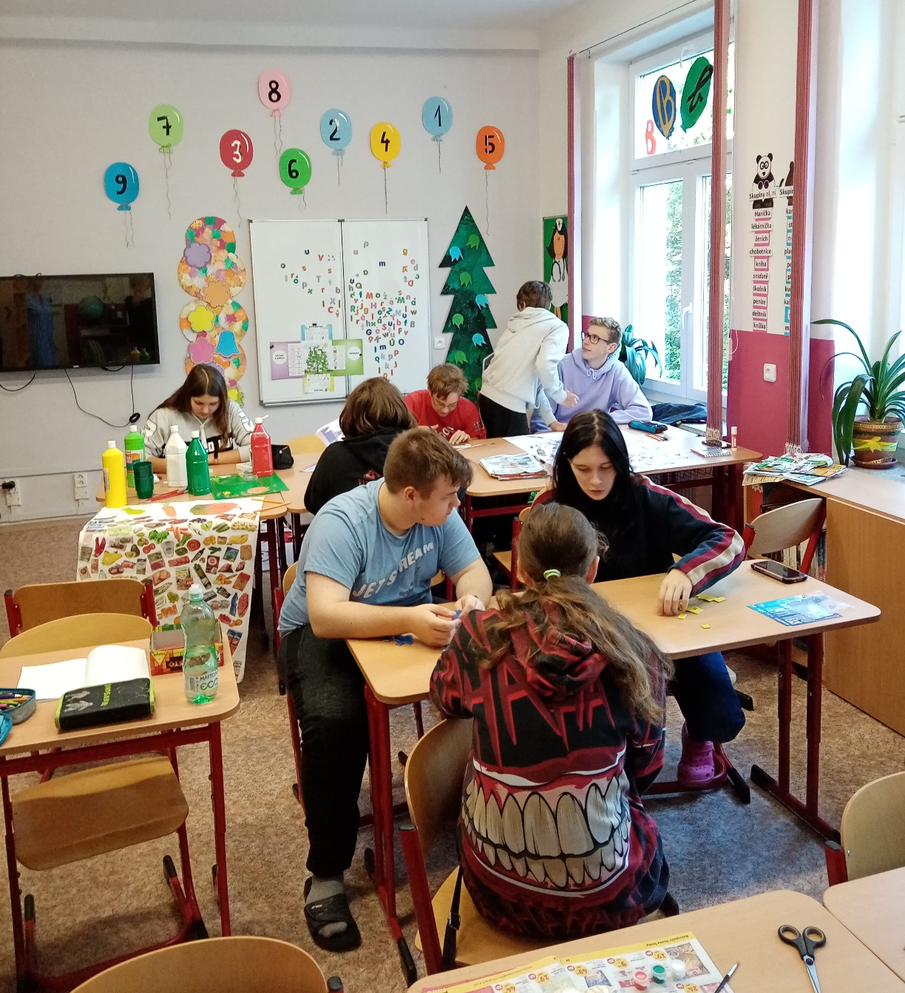
ZÁKLADNÍ ŠKOLA

Slide 8
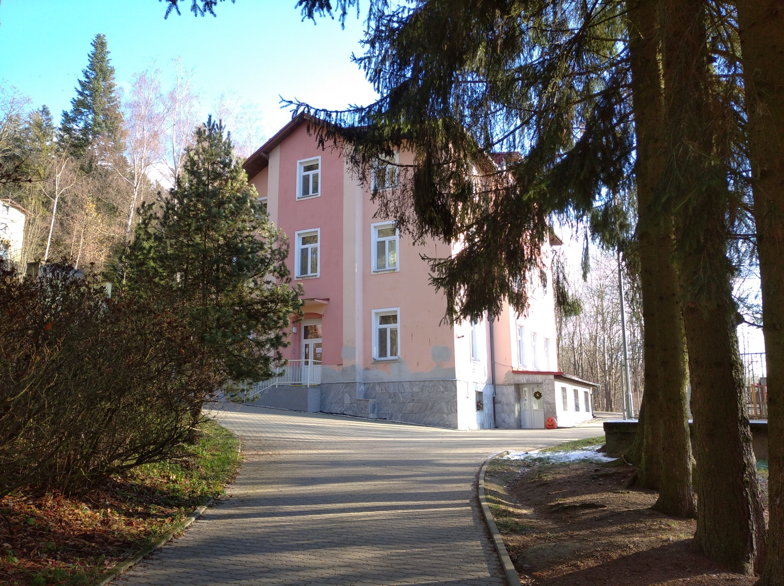
ZÁKLADNÍ ŠKOLA

Slide 9
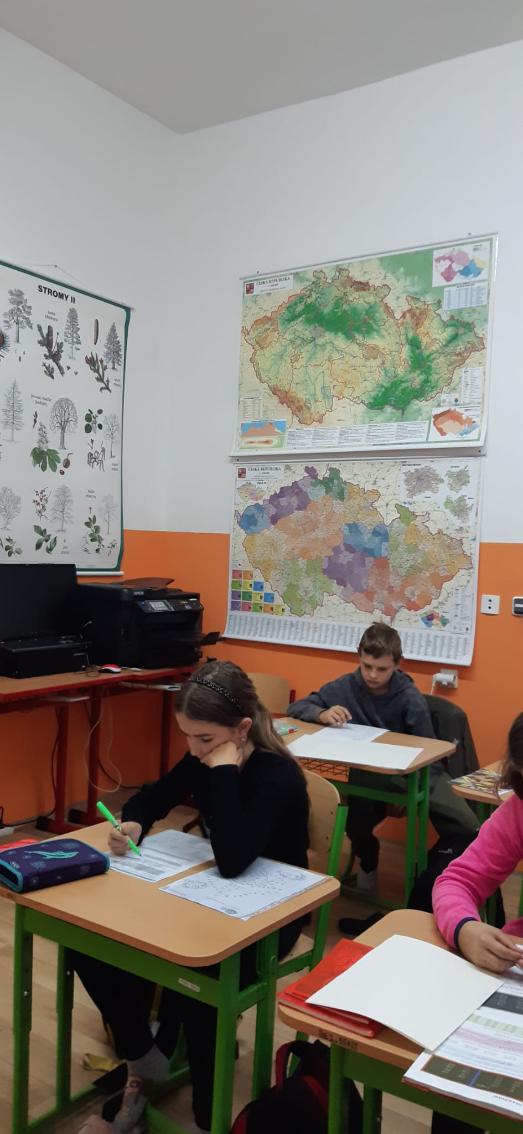
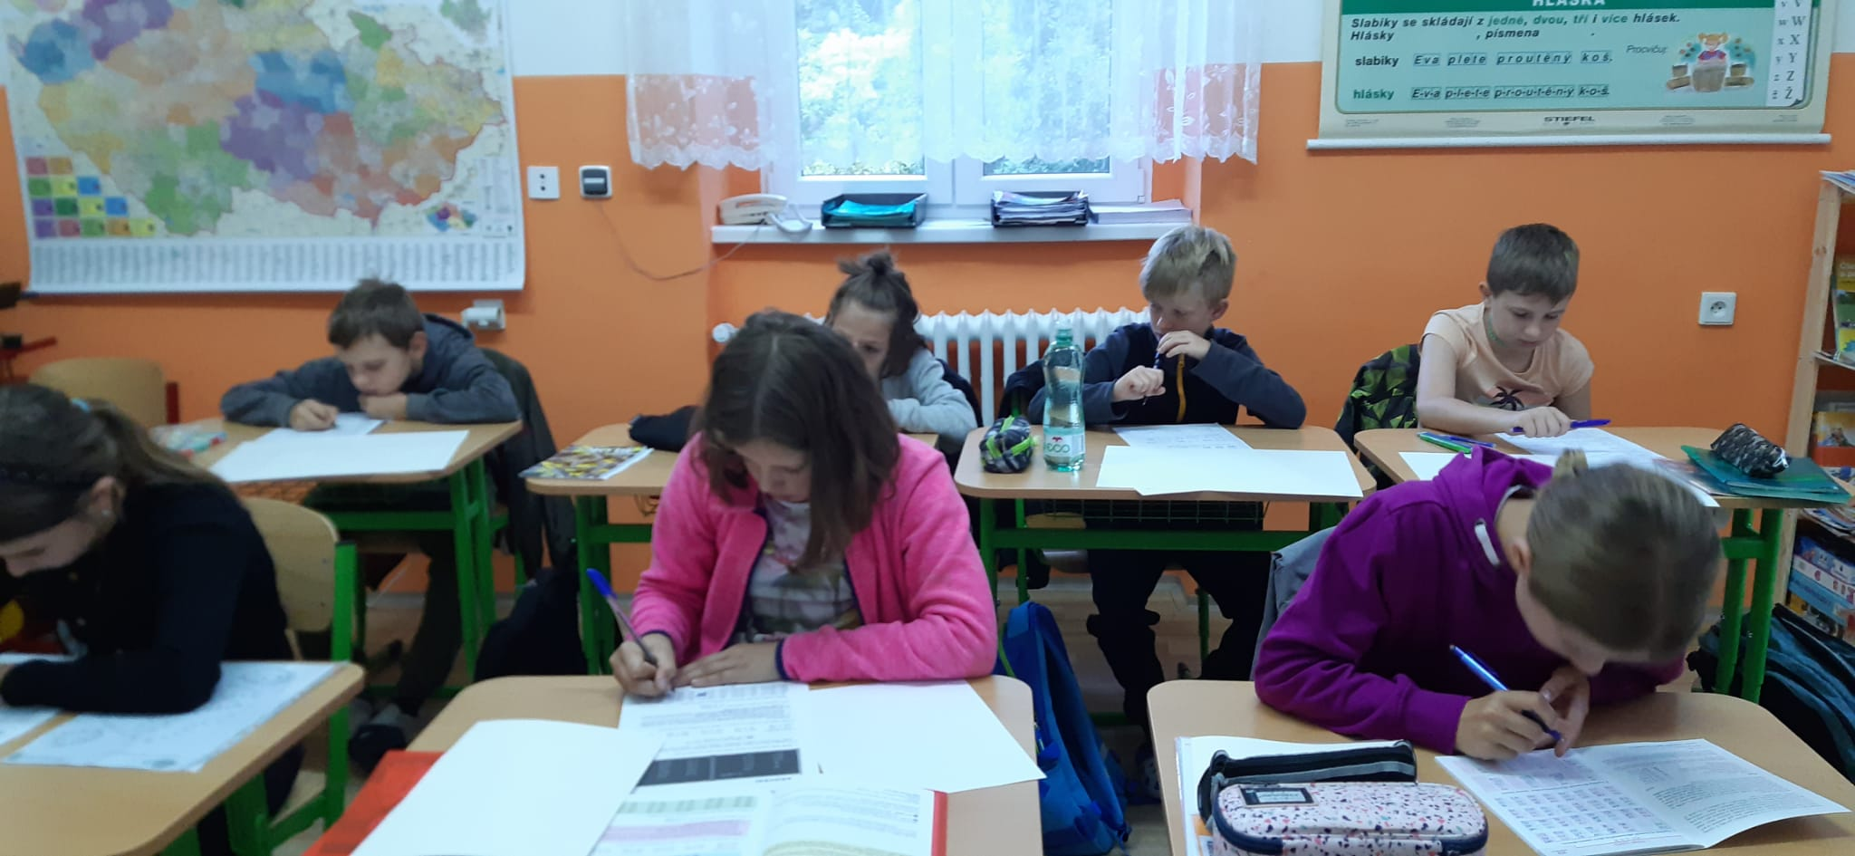
ZÁKLADNÍ ŠKOLA

Slide 10
MATEŘSKÁ ŠKOLA

Slide 11
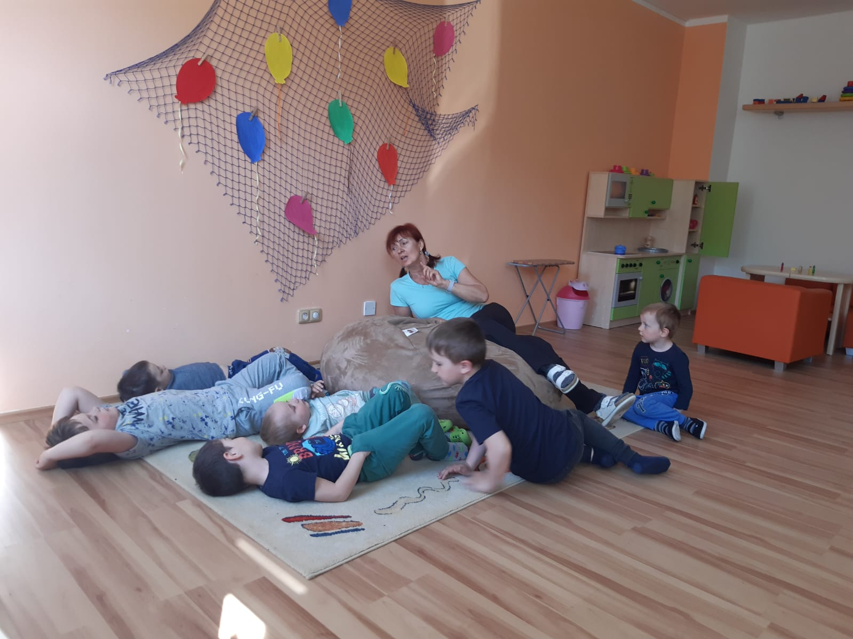
MATEŘSKÁ ŠKOLA

Slide 12
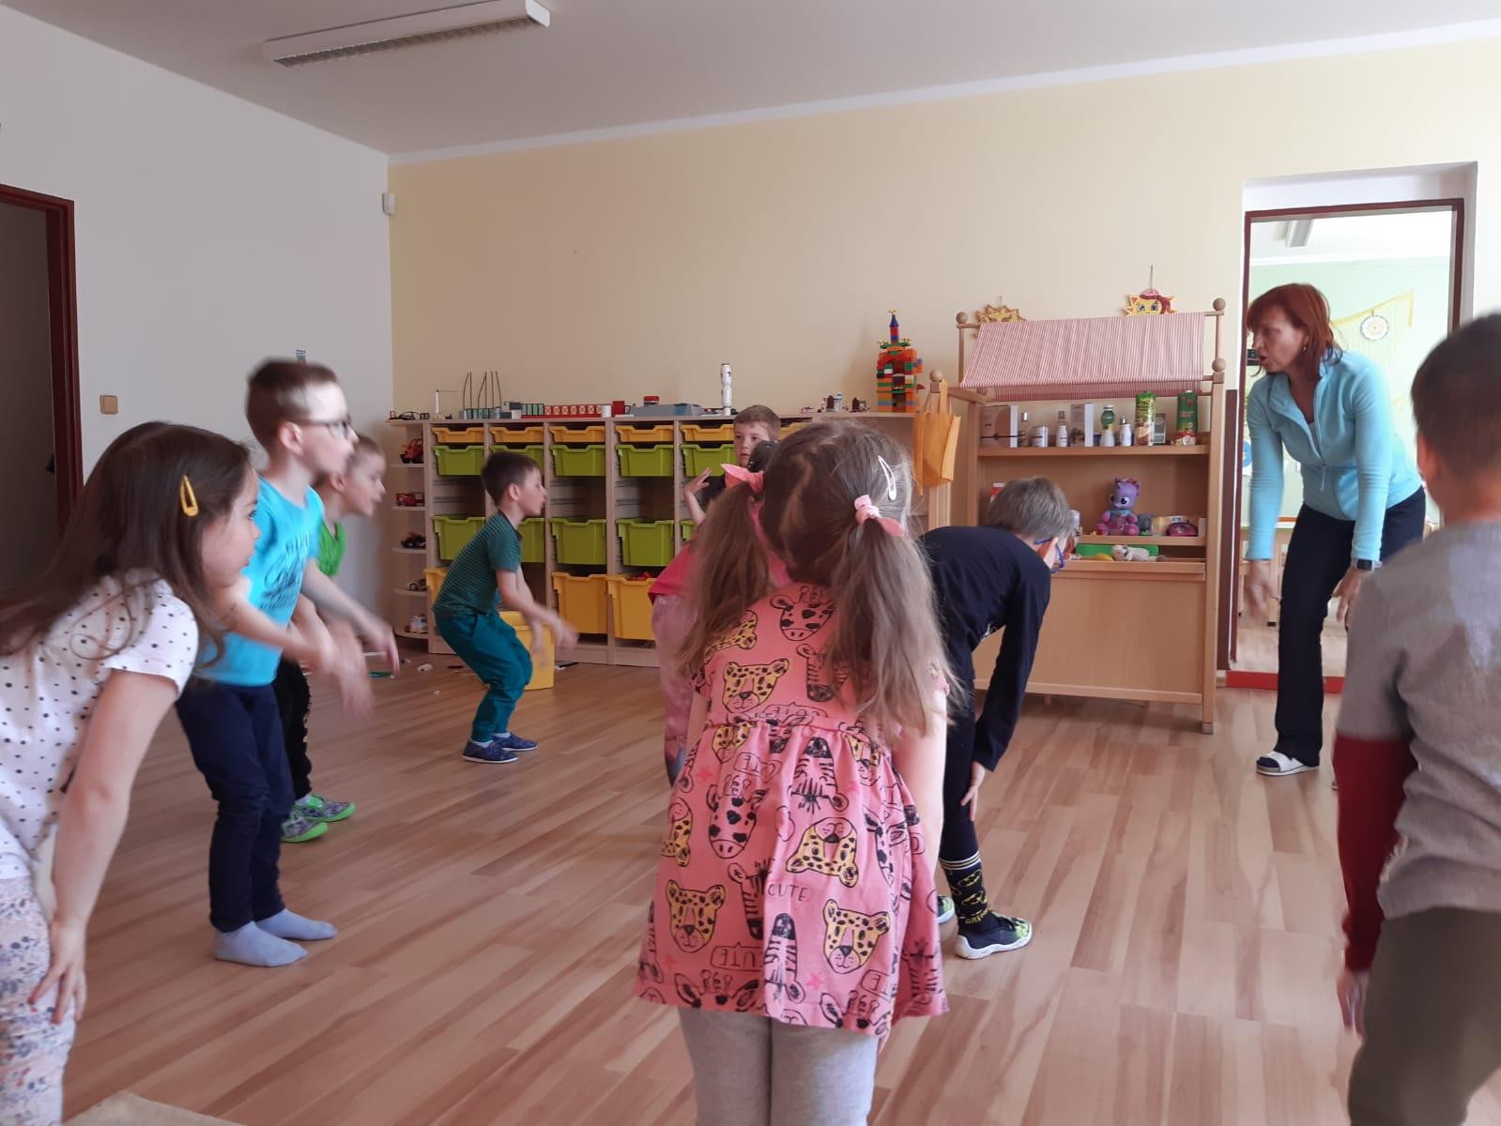
MATEŘSKÁ ŠKOLA

Slide 13
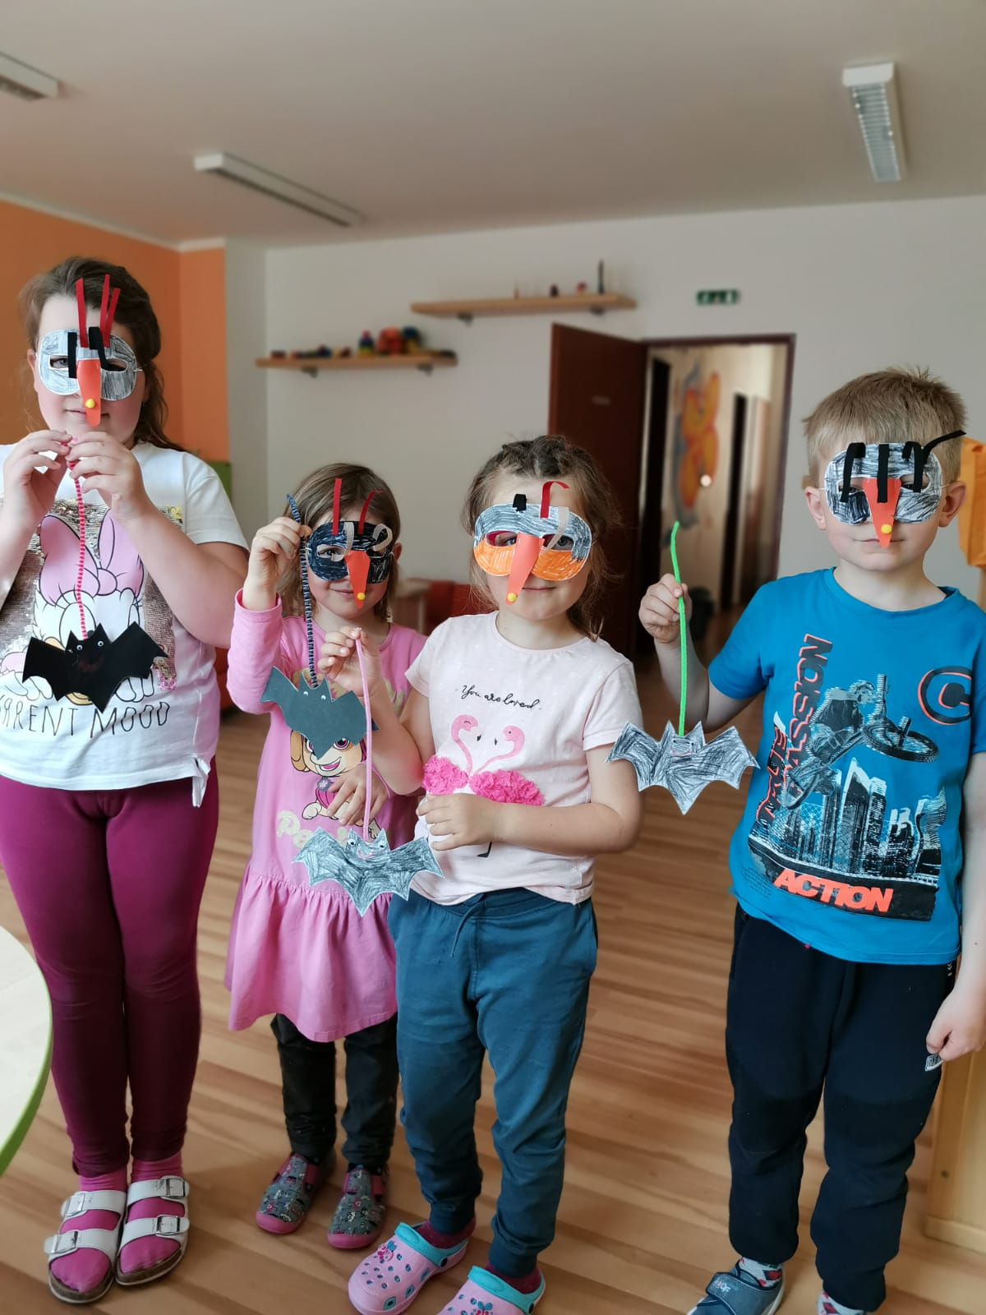
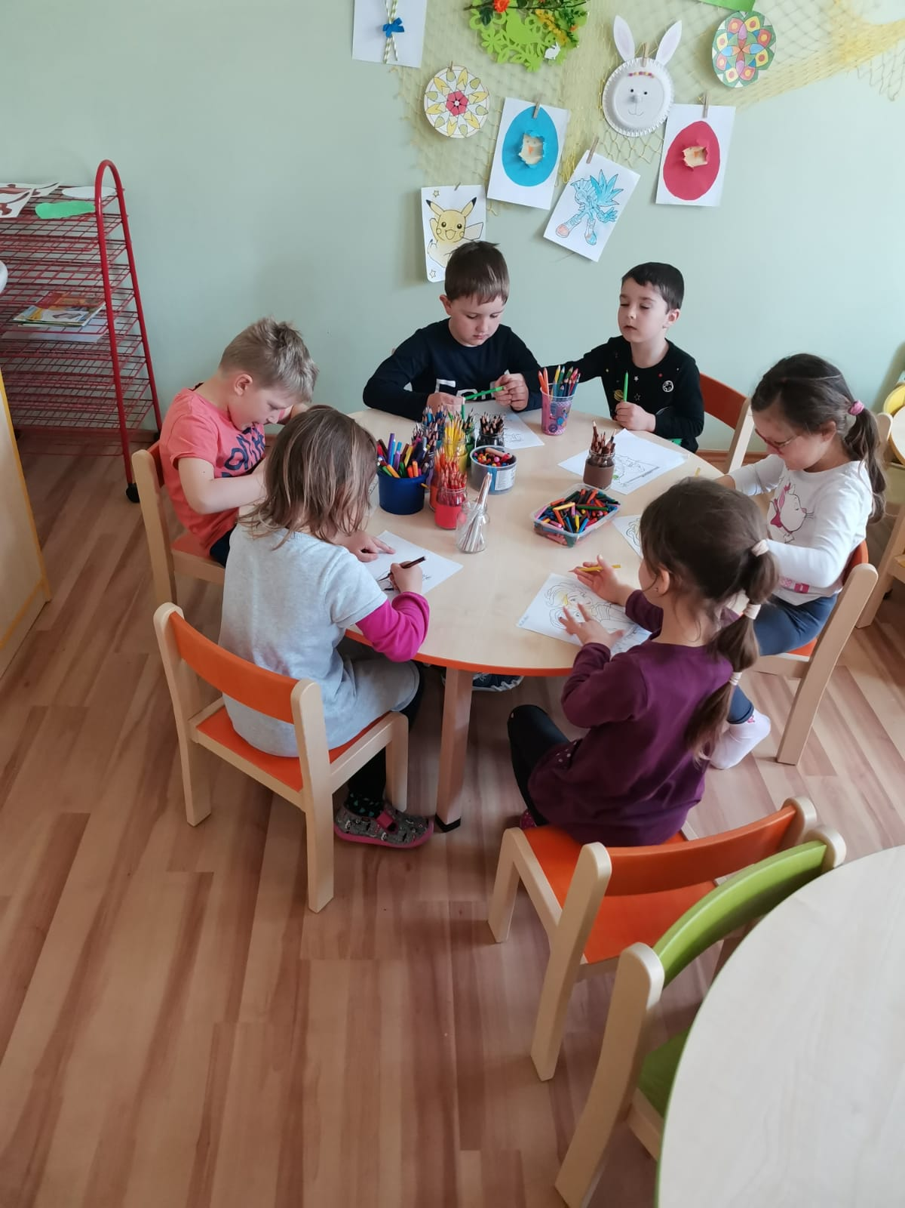
MATEŘSKÁ ŠKOLA

Slide 14
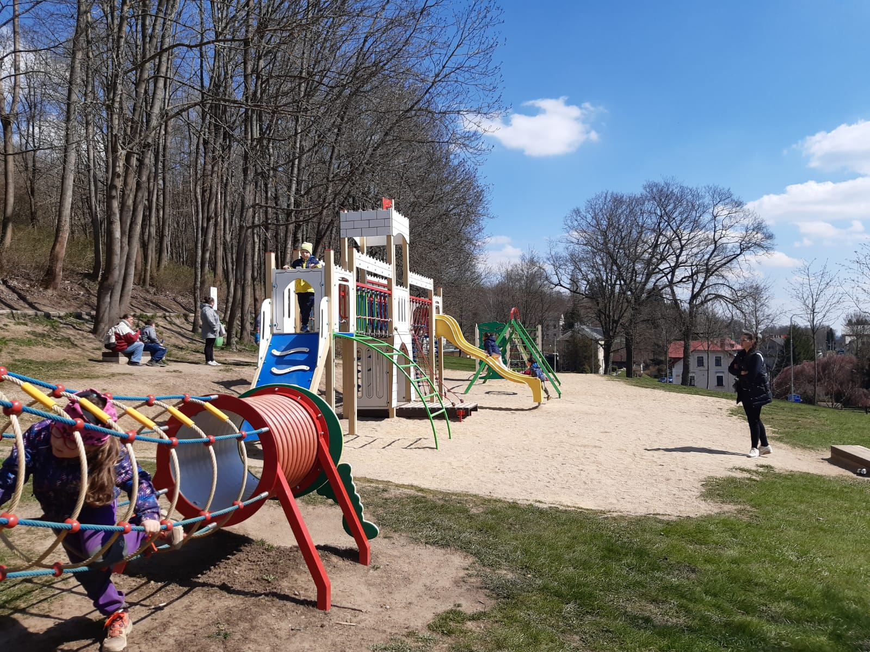
MATEŘSKÁ ŠKOLA

Slide 15
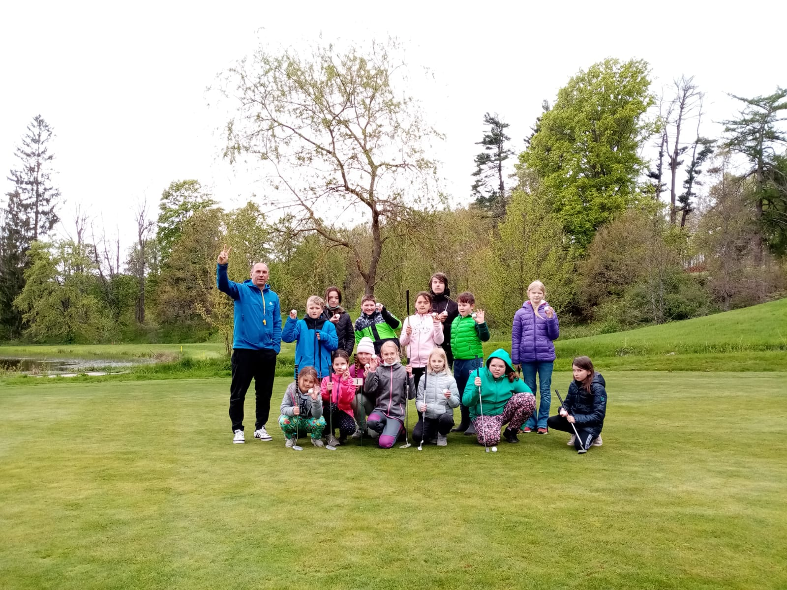
LÁZEŇSKÁ TĚLESNÁ VÝCHOVA

Slide 16
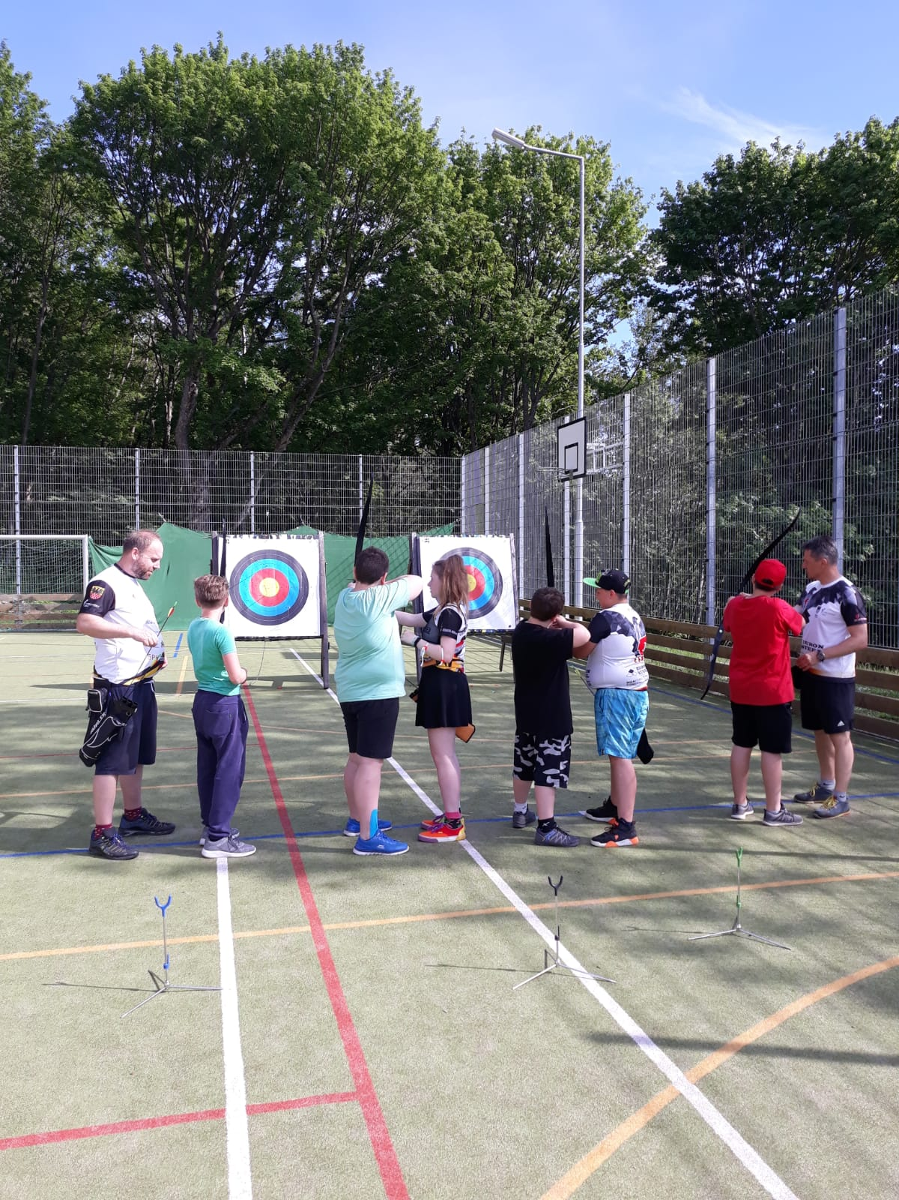
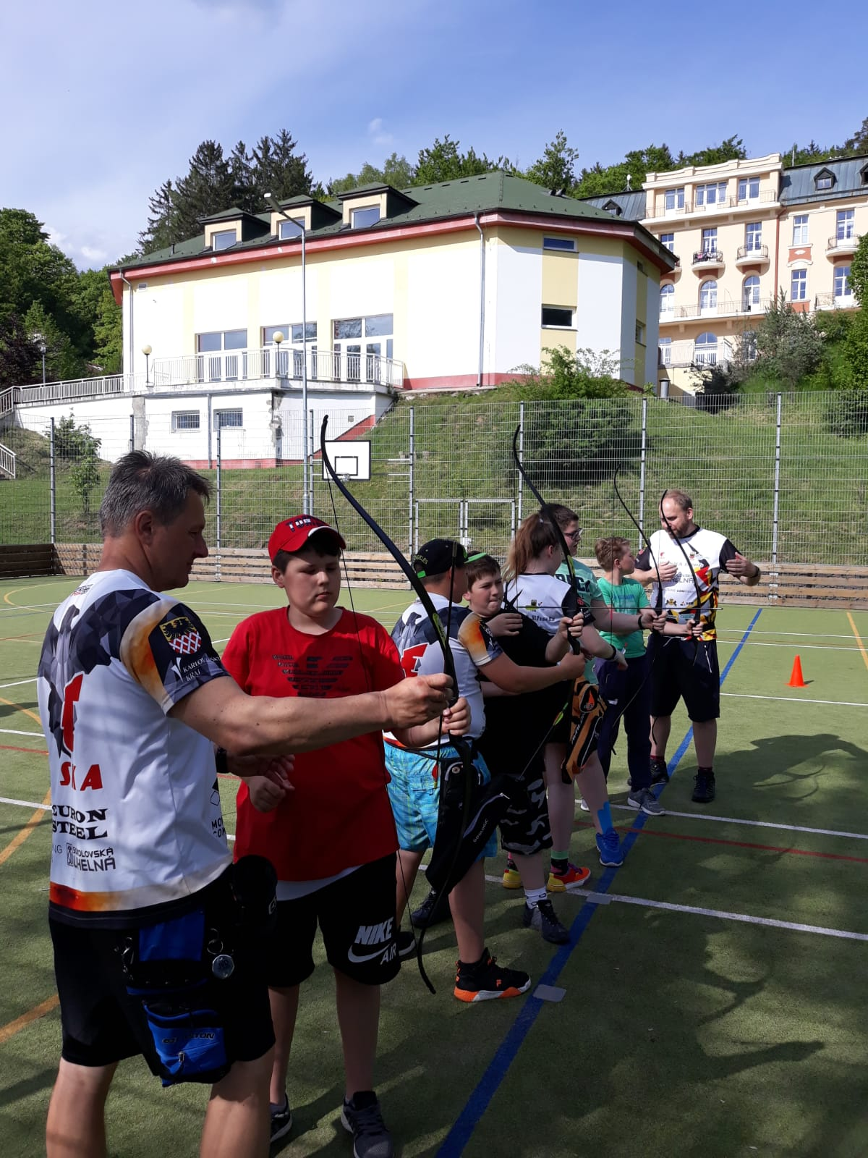
LÁZEŇSKÁ TĚLESNÁ VÝCHOVA

Slide 17
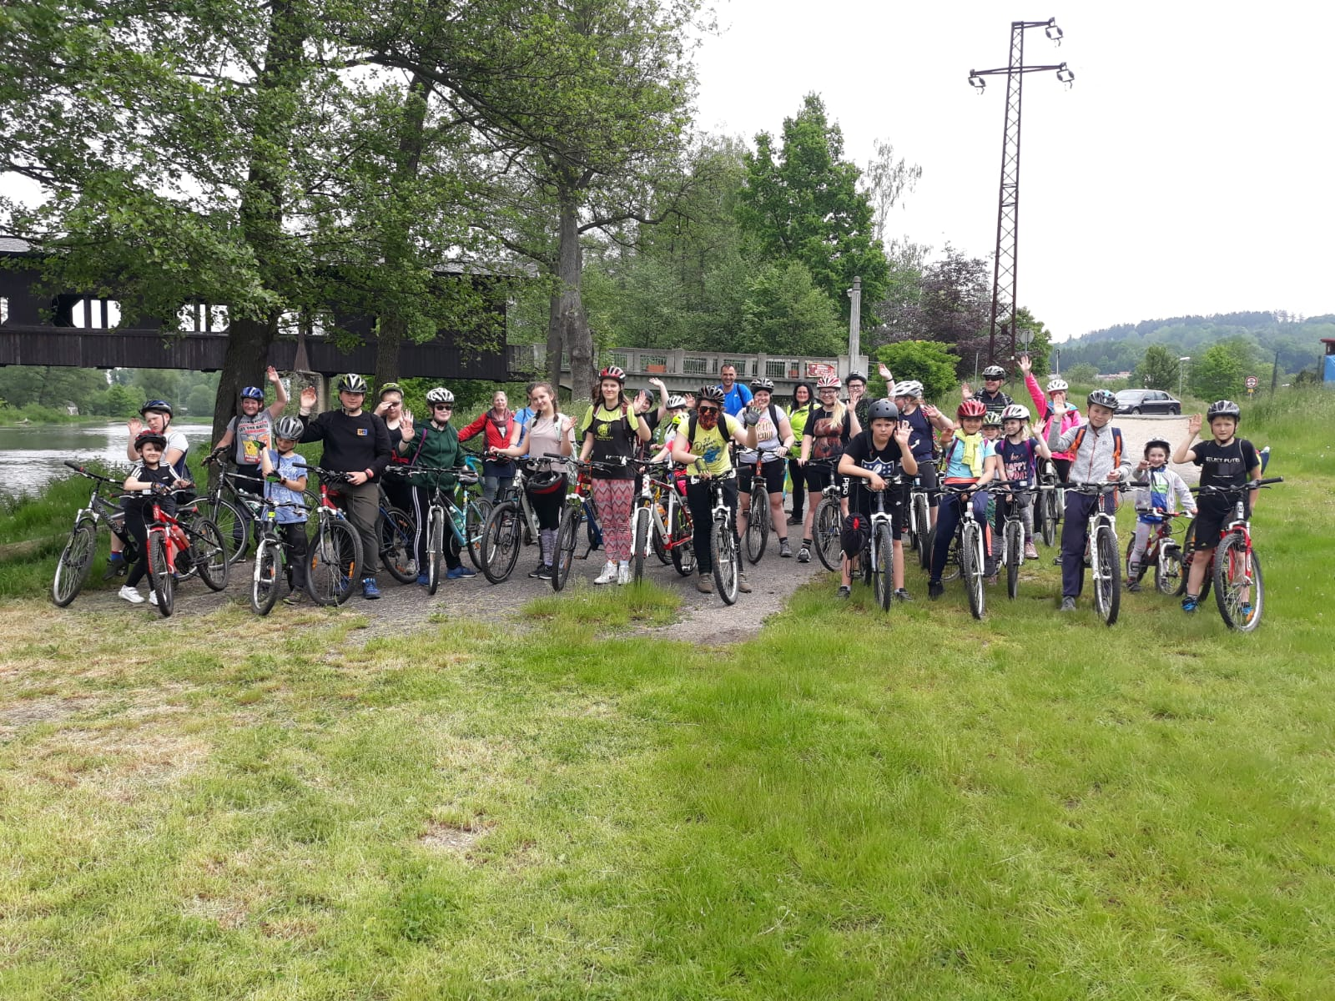
LÁZEŇSKÁ TĚLESNÁ VÝCHOVA

Slide 18
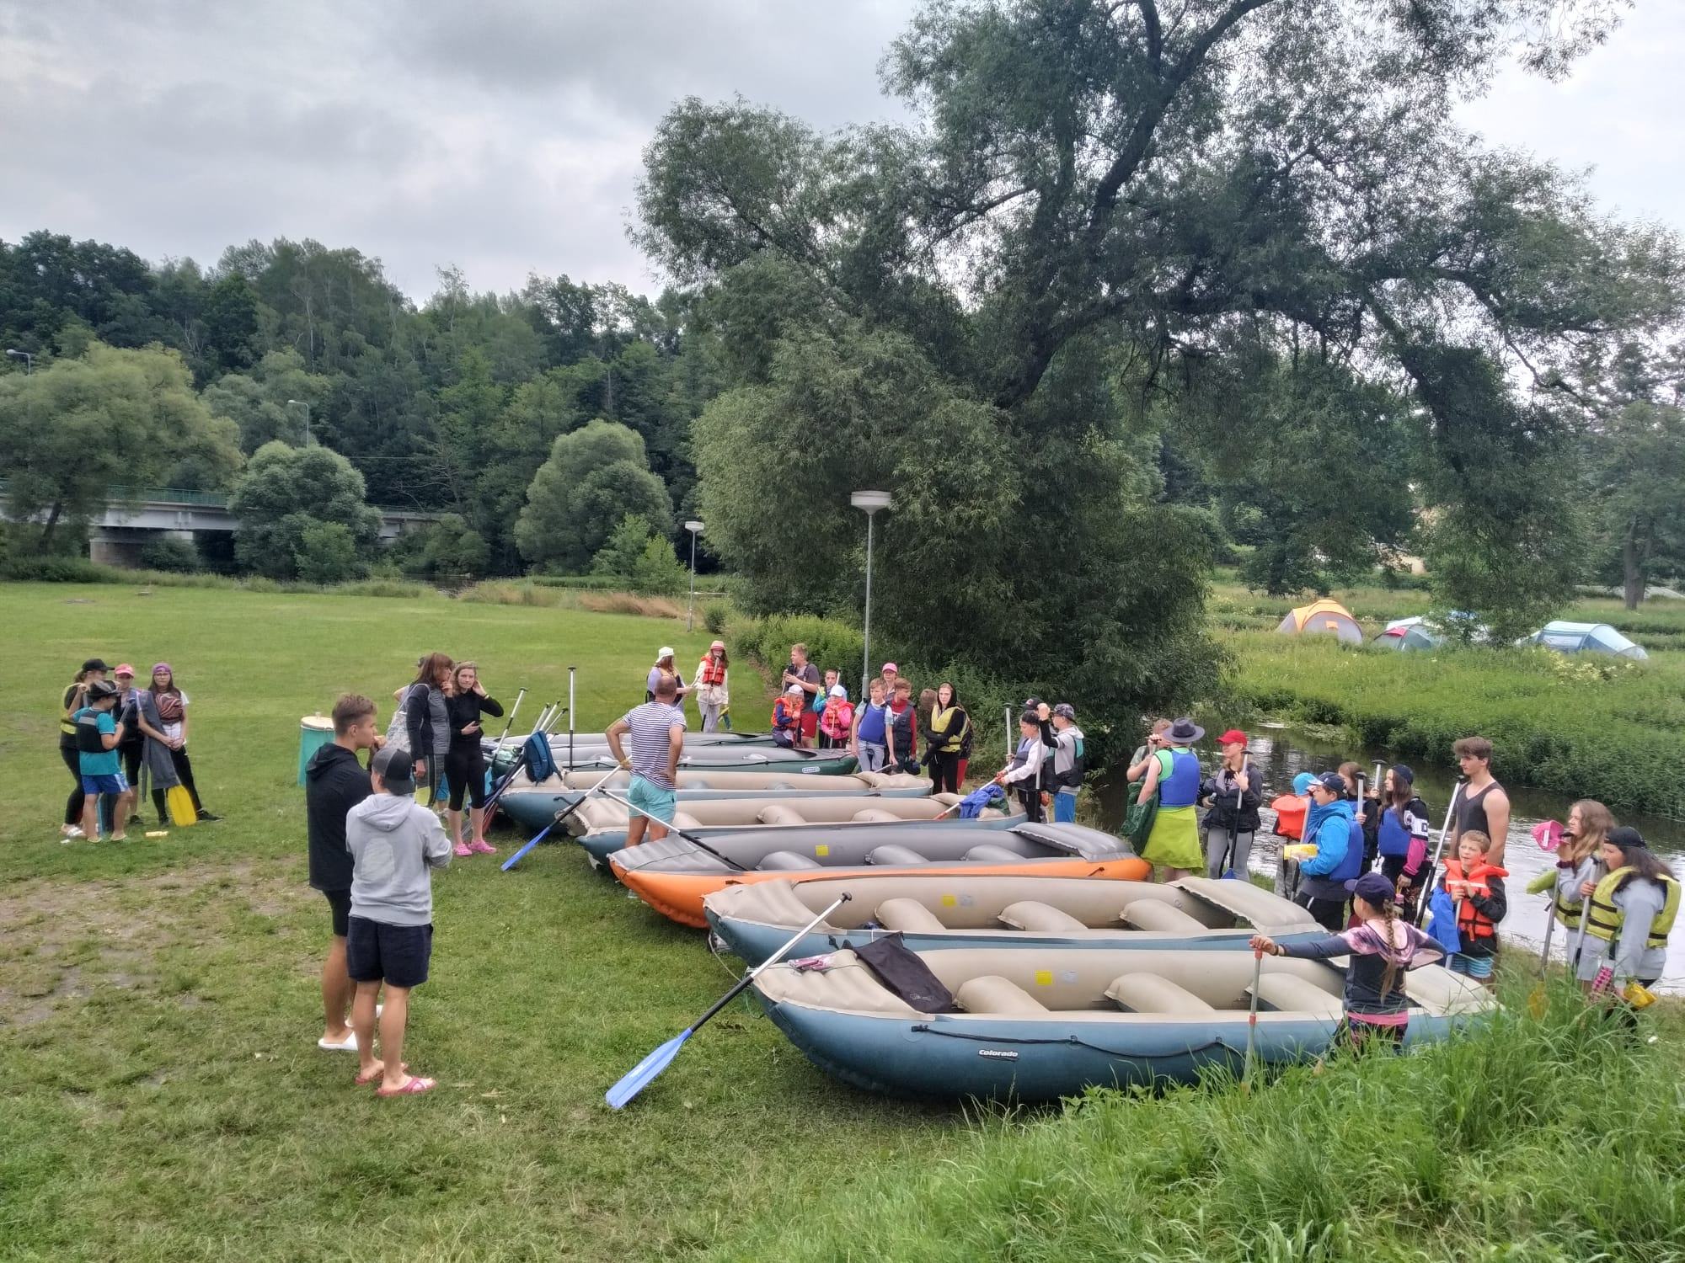
LÁZEŇSKÁ TĚLESNÁ VÝCHOVA

Slide 19
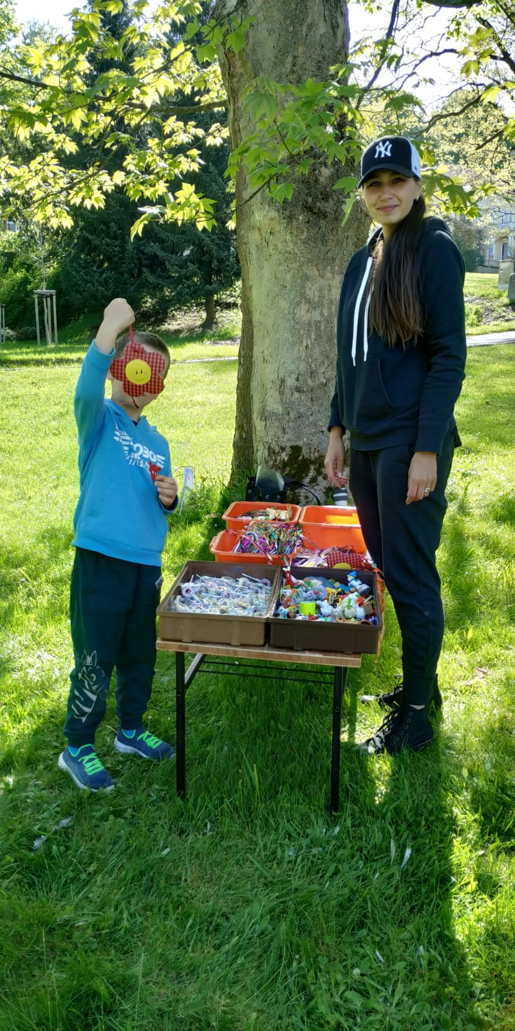
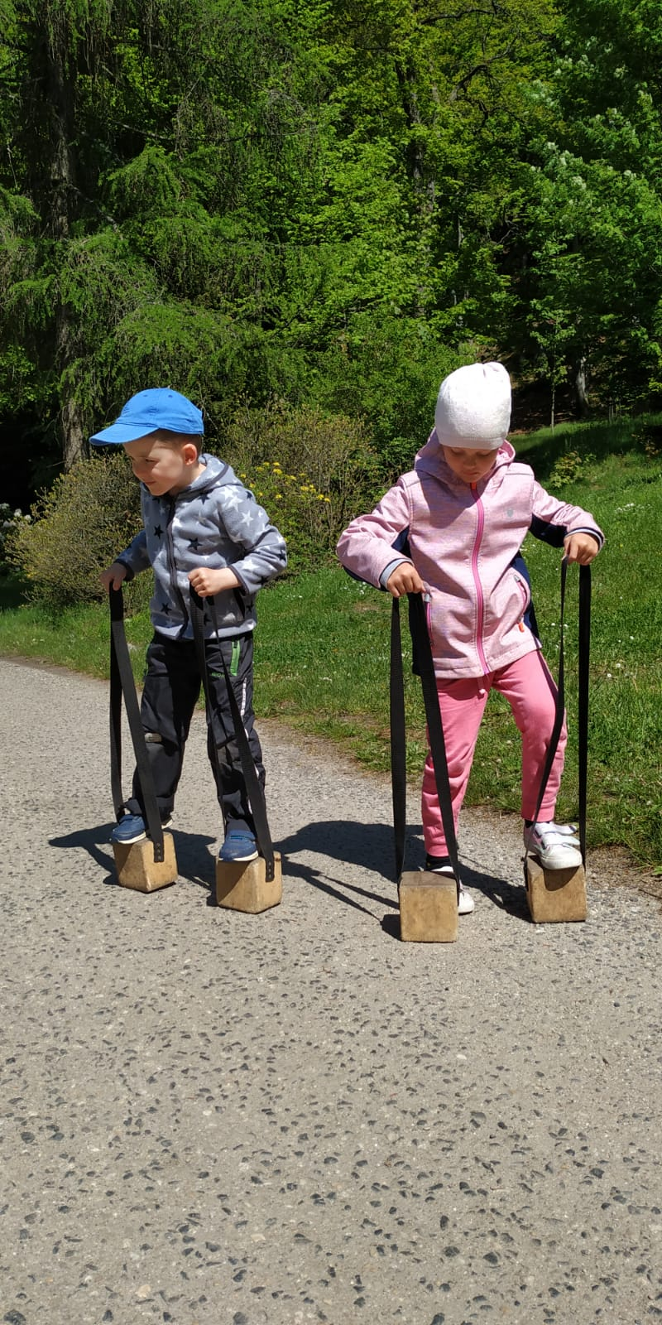
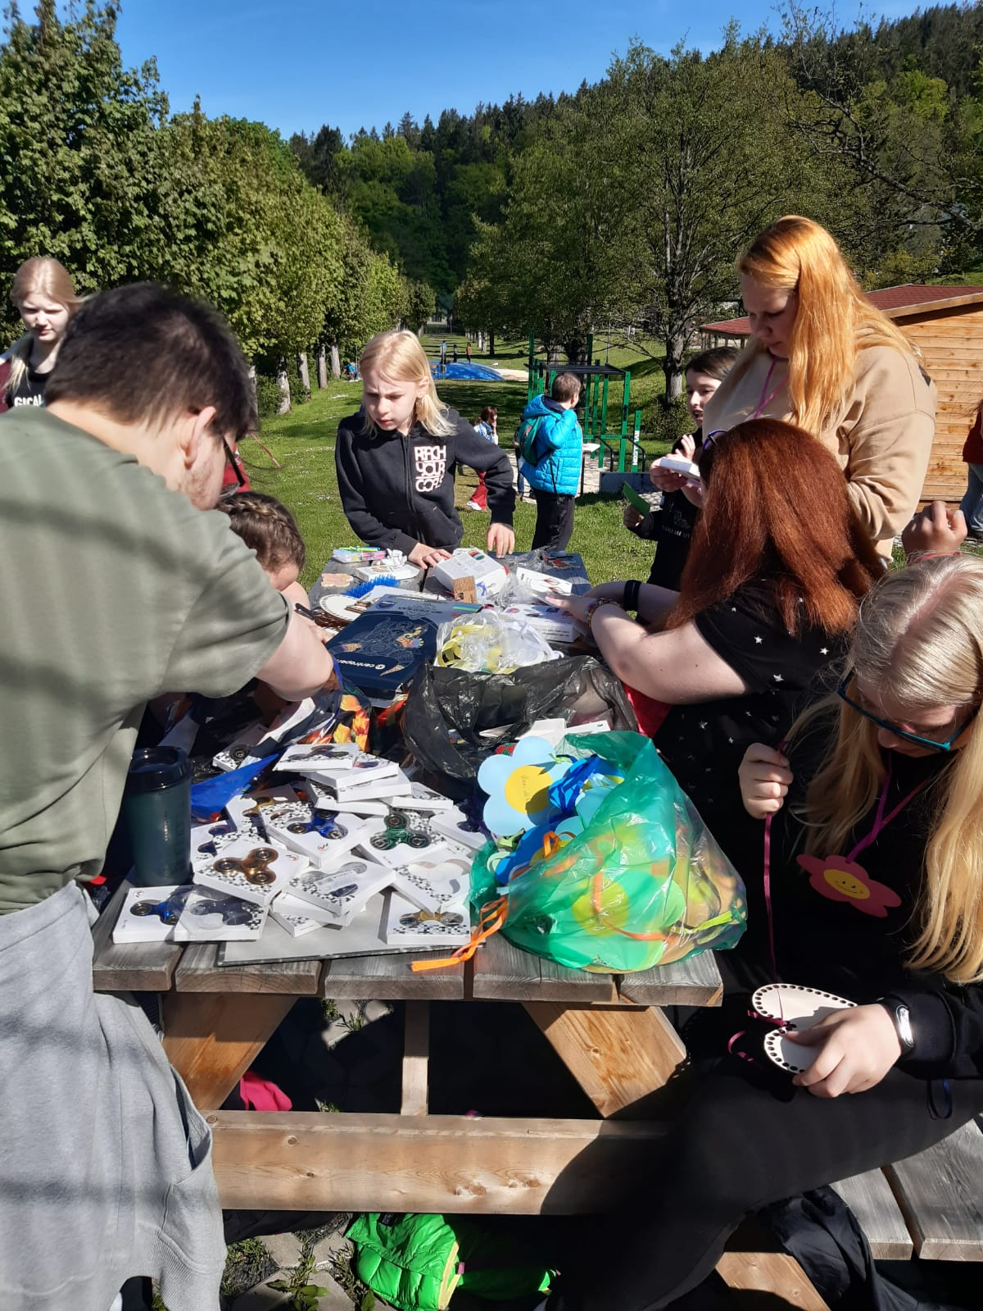
/ AKTIVITY / AKCE /

Slide 20
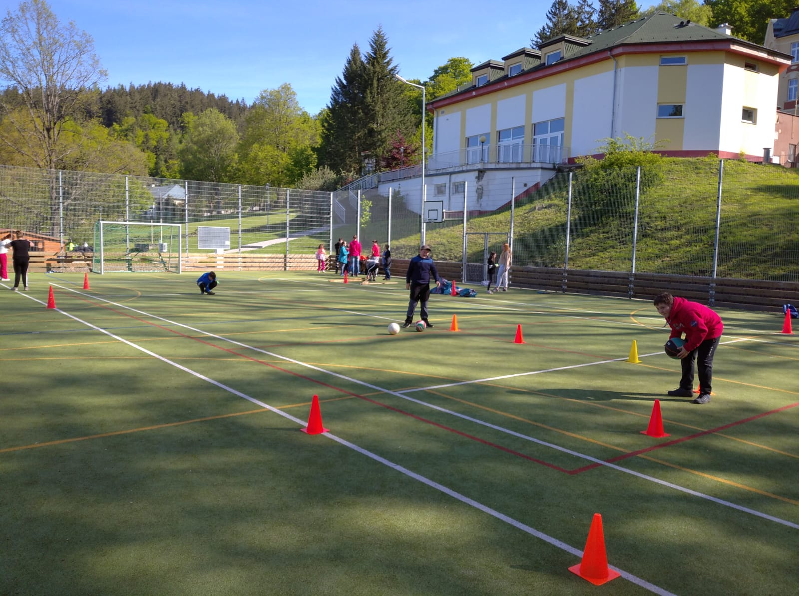
/ AKTIVITY / AKCE /

Slide 21
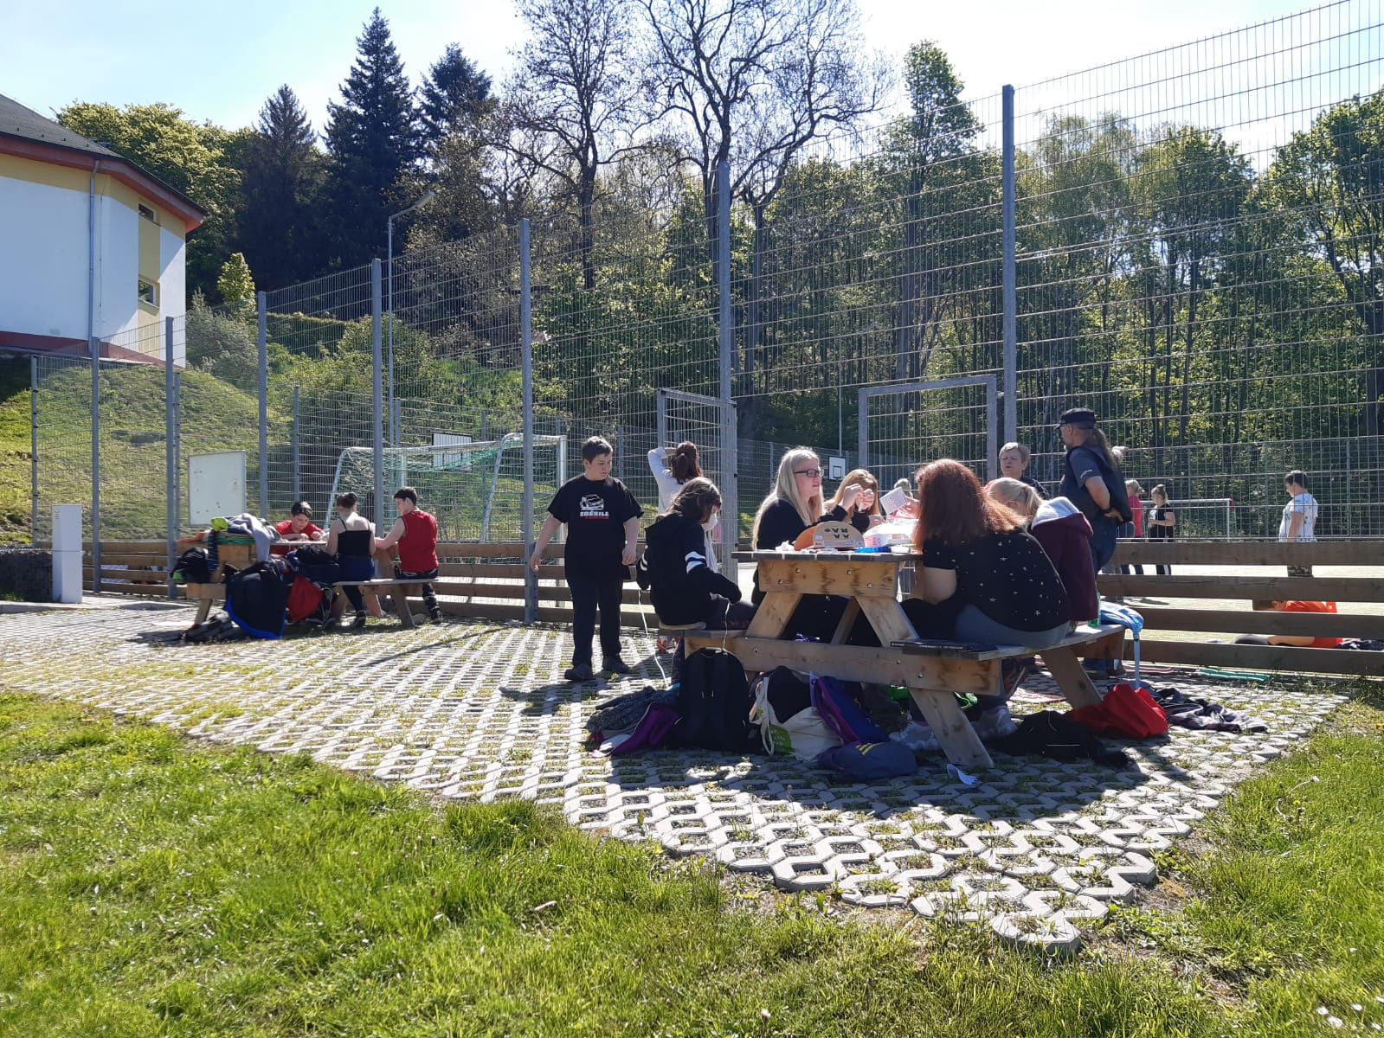
/ AKTIVITY / AKCE /

Slide 22
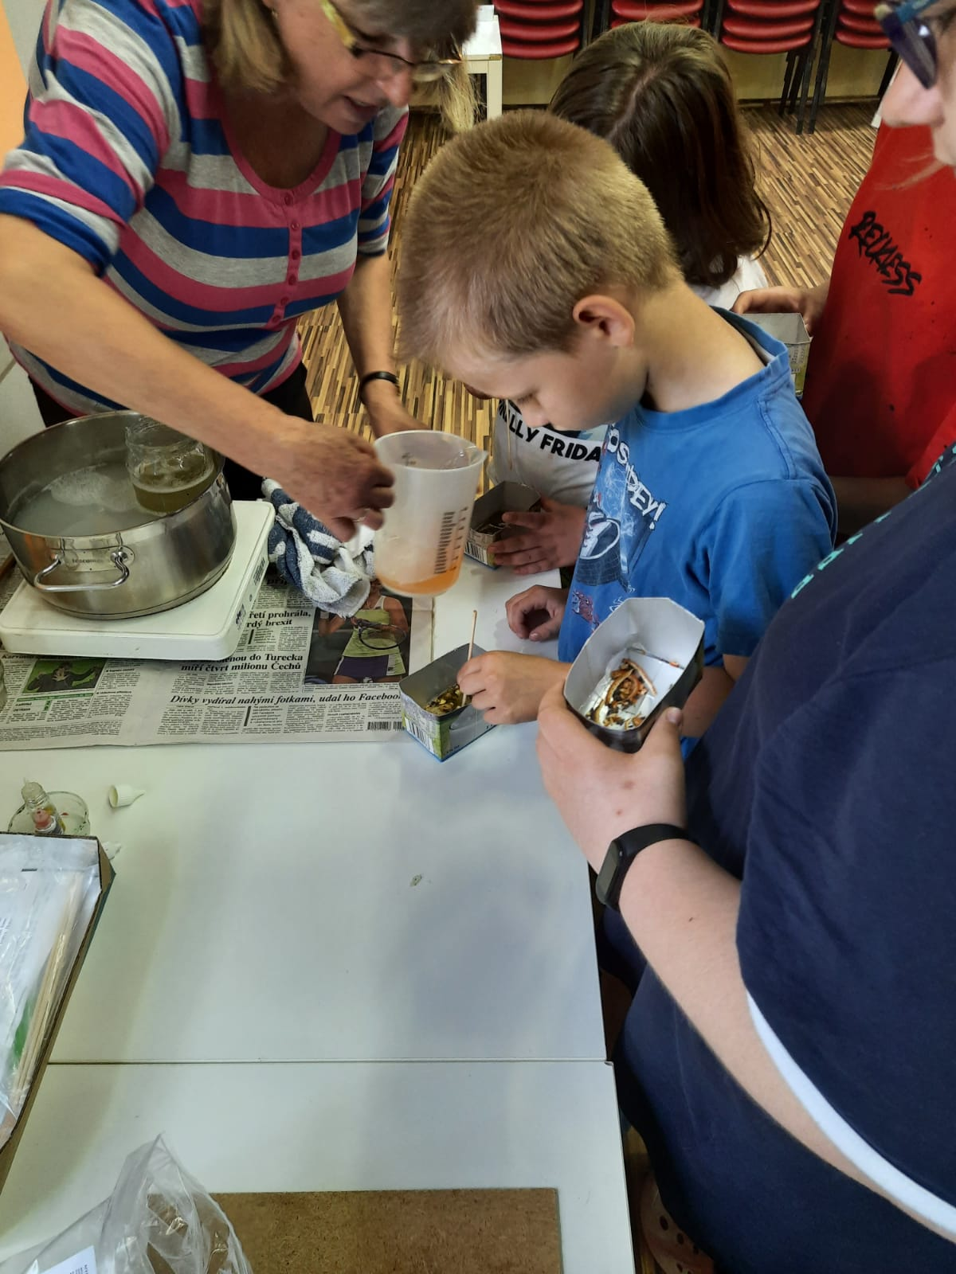
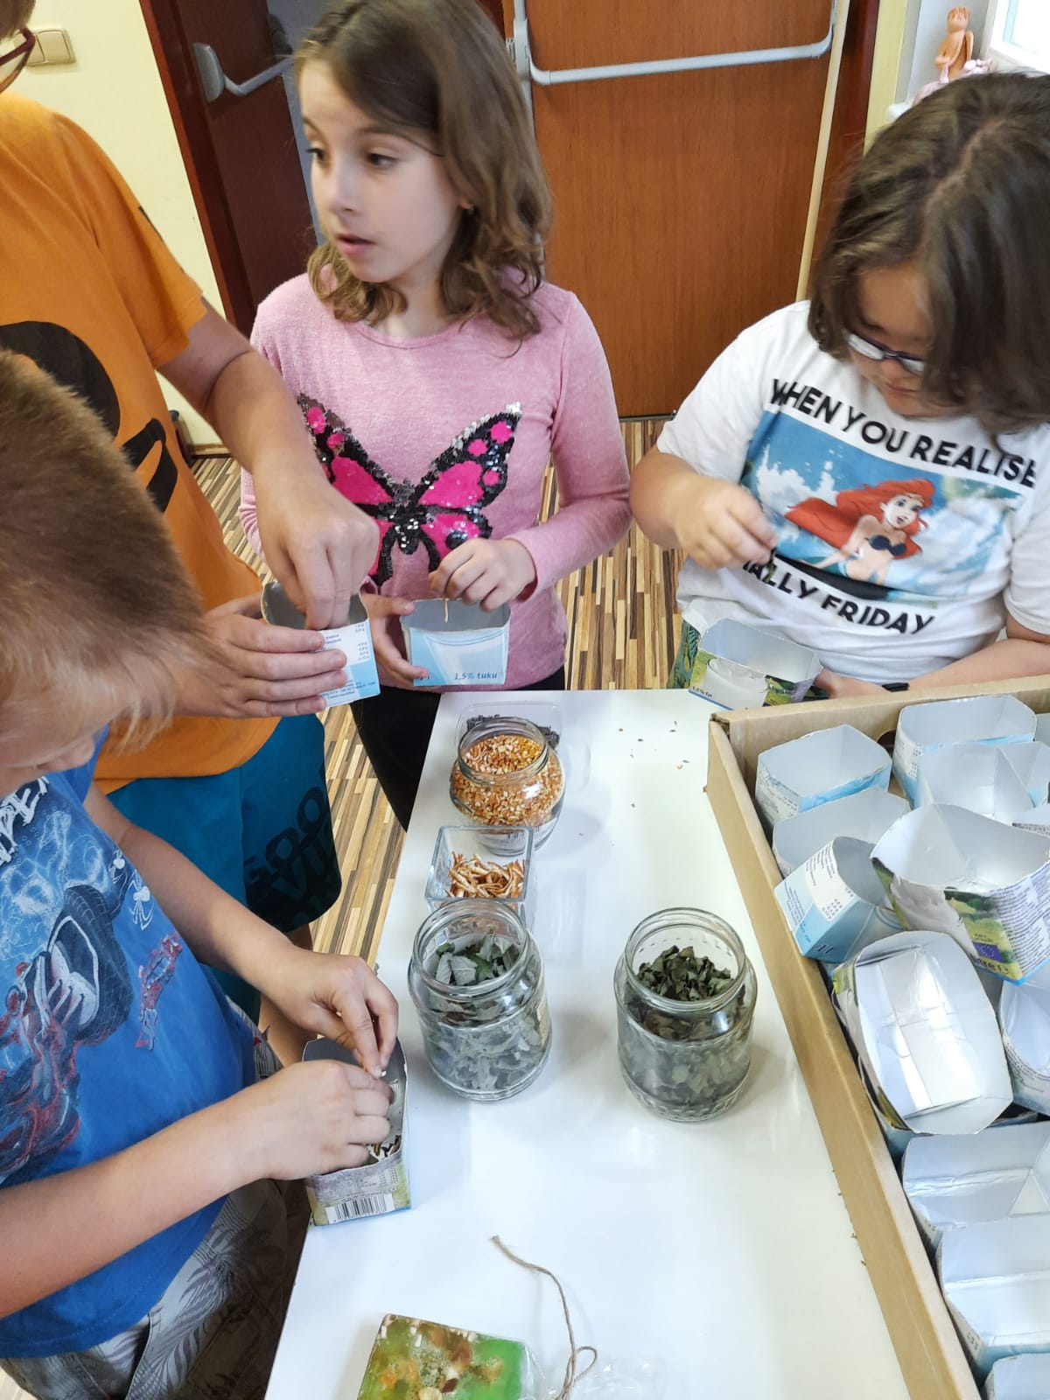
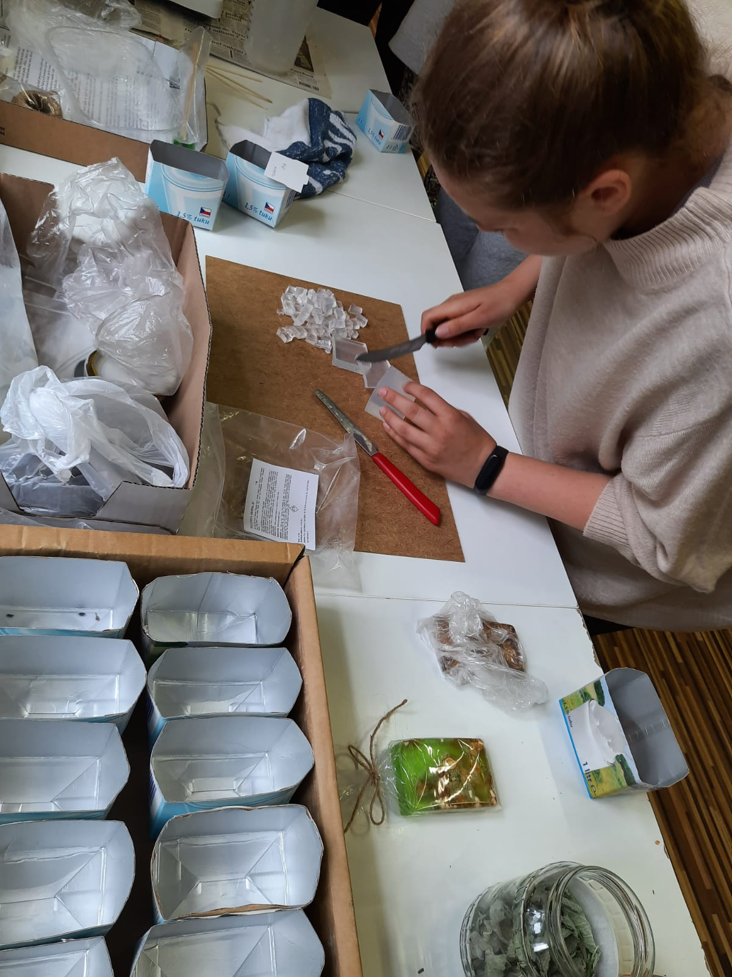
/ AKTIVITY / AKCE /

Slide 23
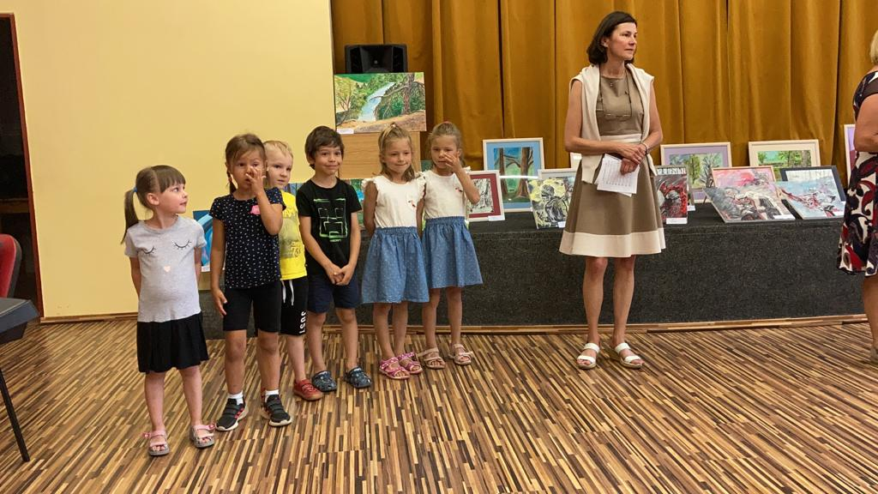
/ AKTIVITY / AKCE /

Slide 24
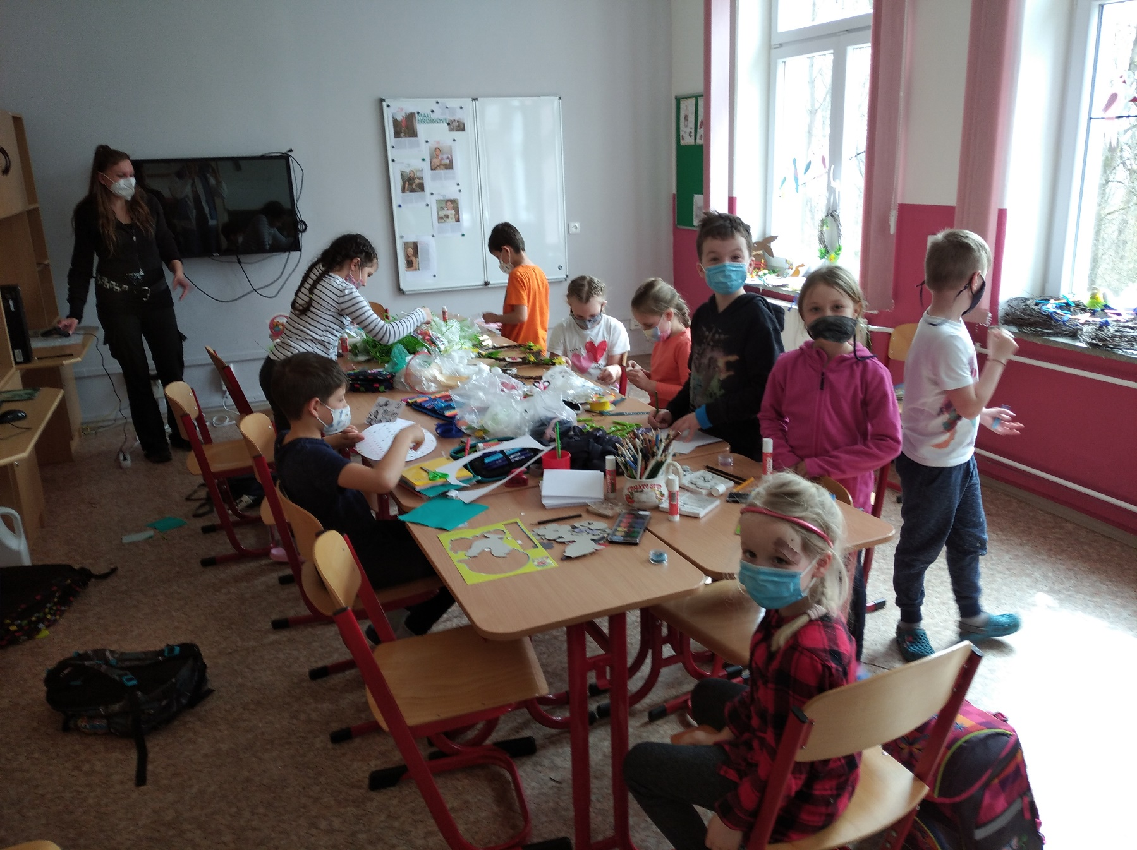
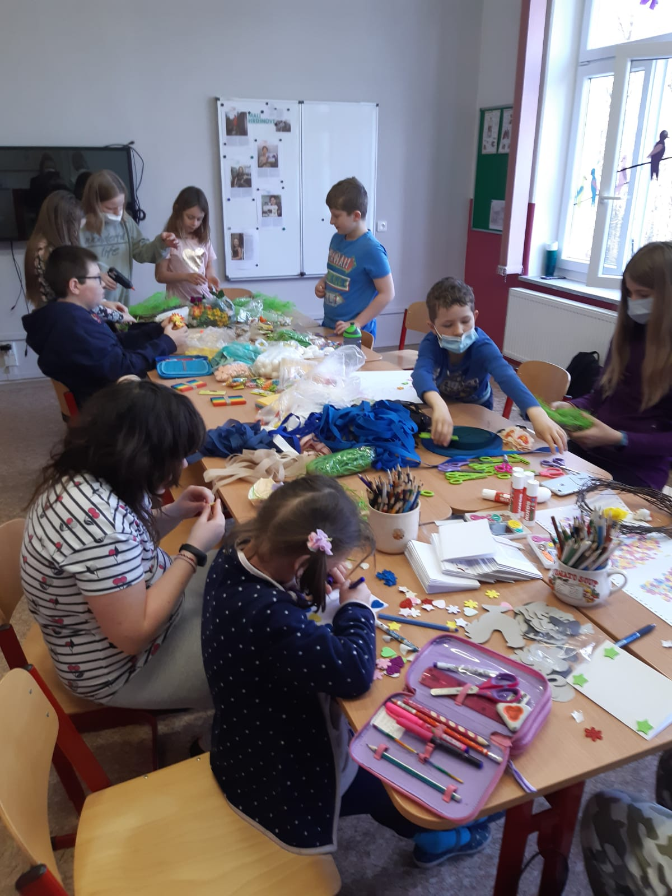
/ AKTIVITY / AKCE /

Slide 25
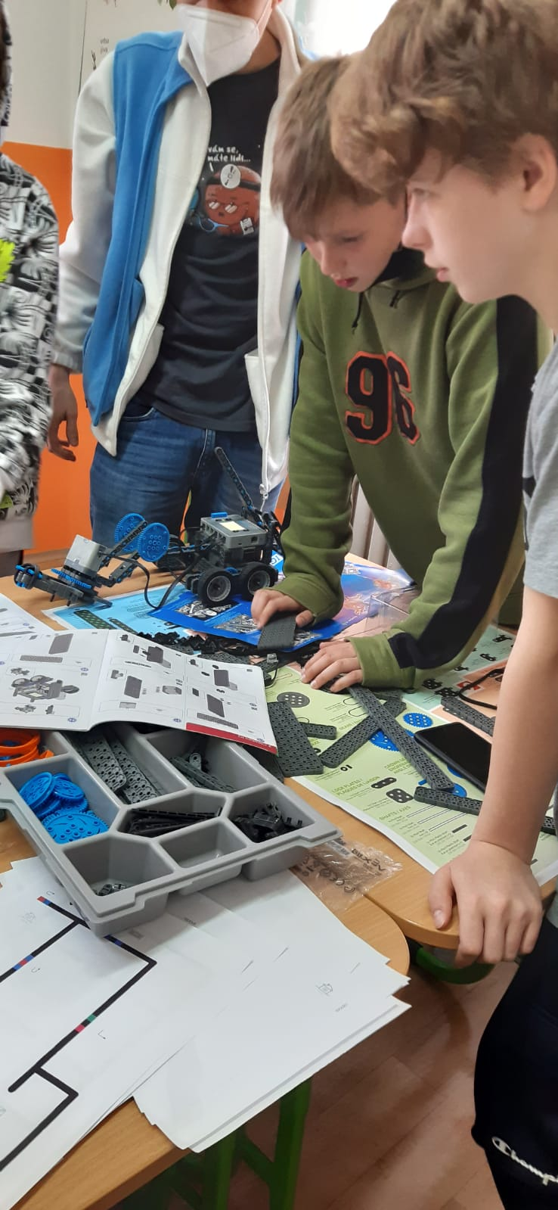
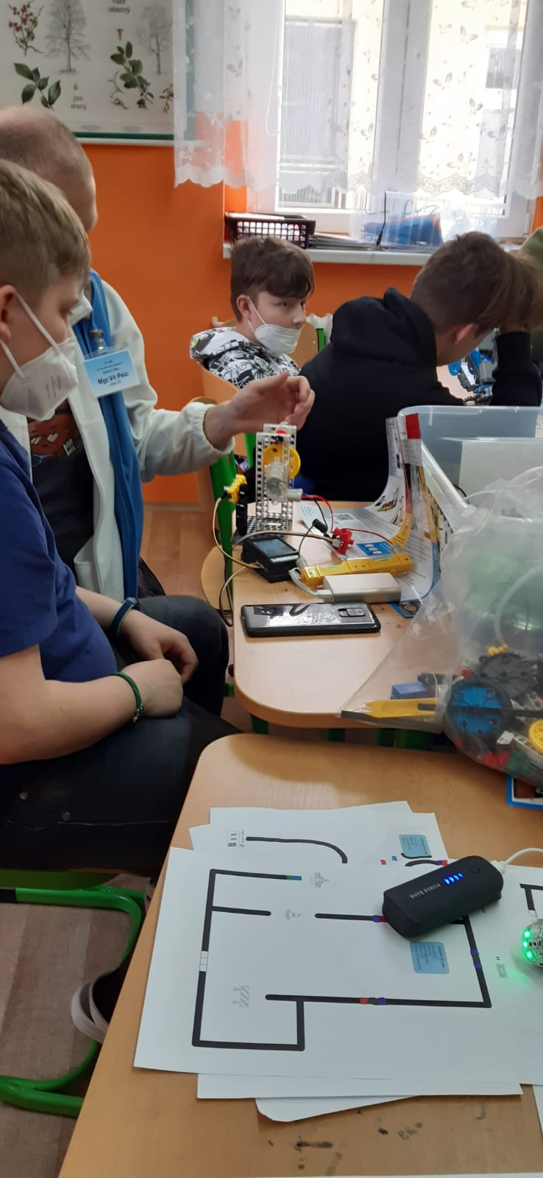
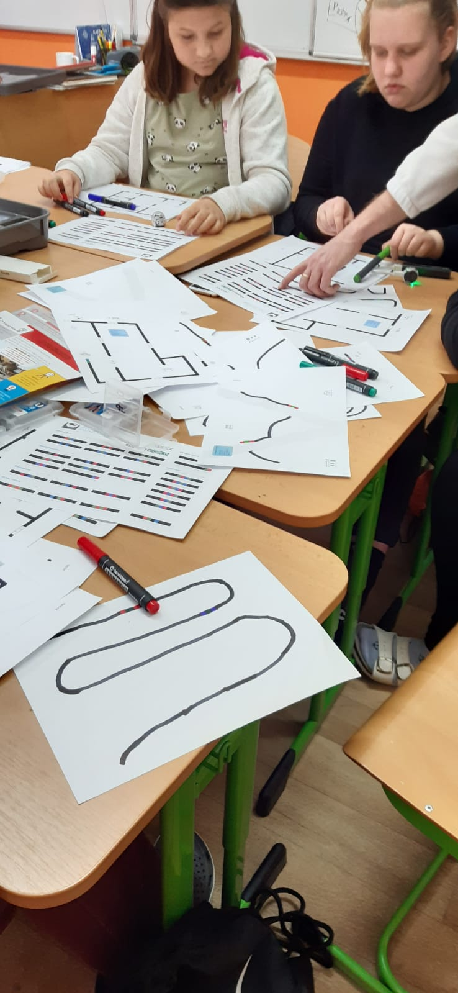
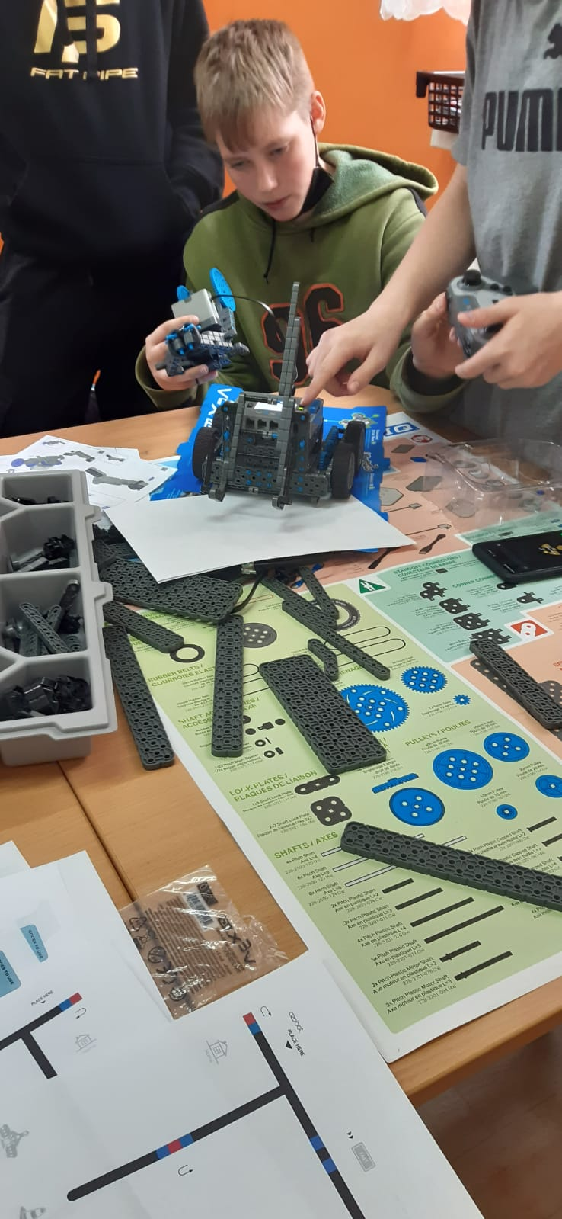
/ AKTIVITY / AKCE /

Slide 26
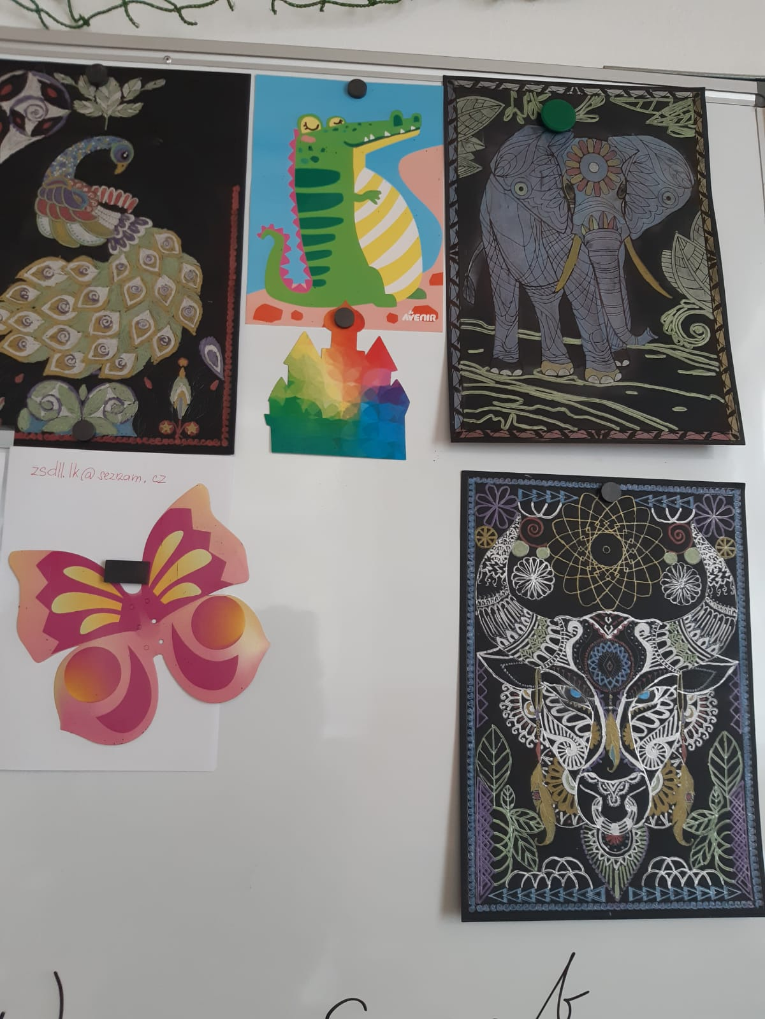
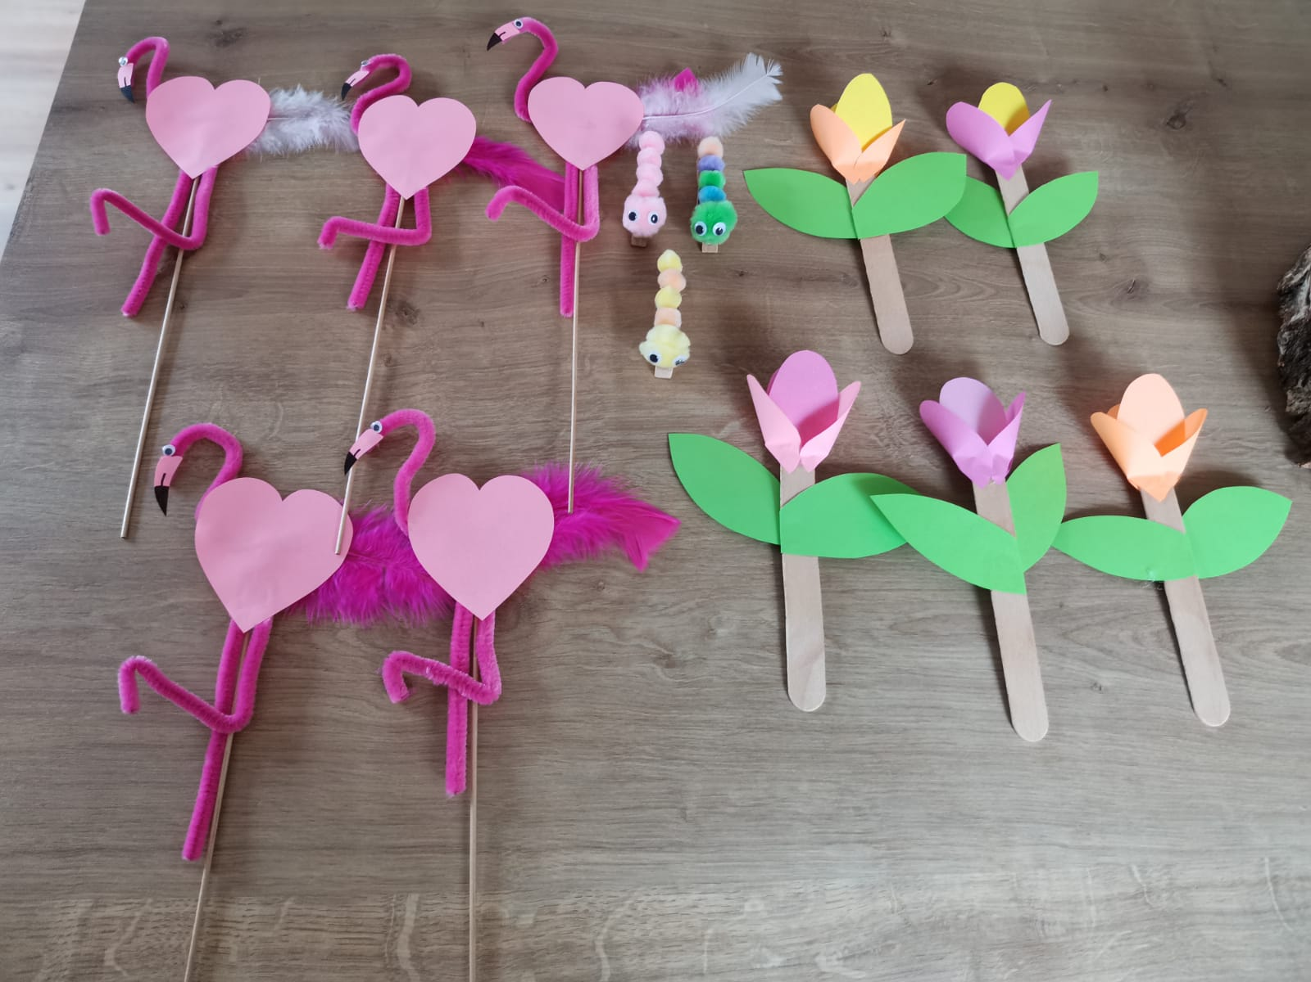
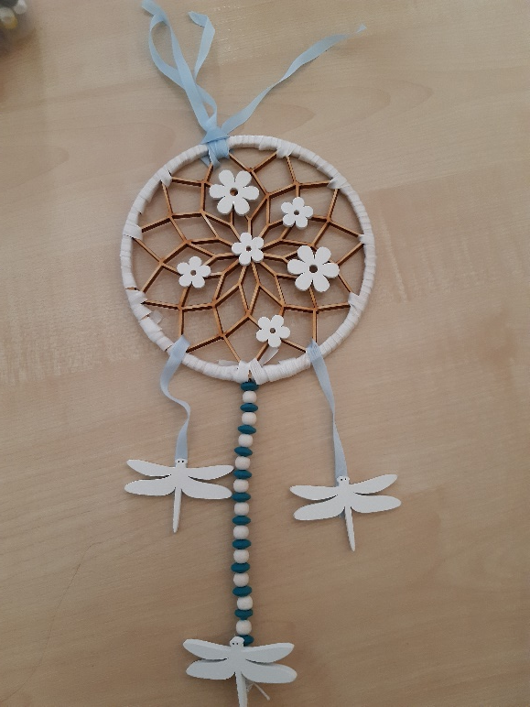
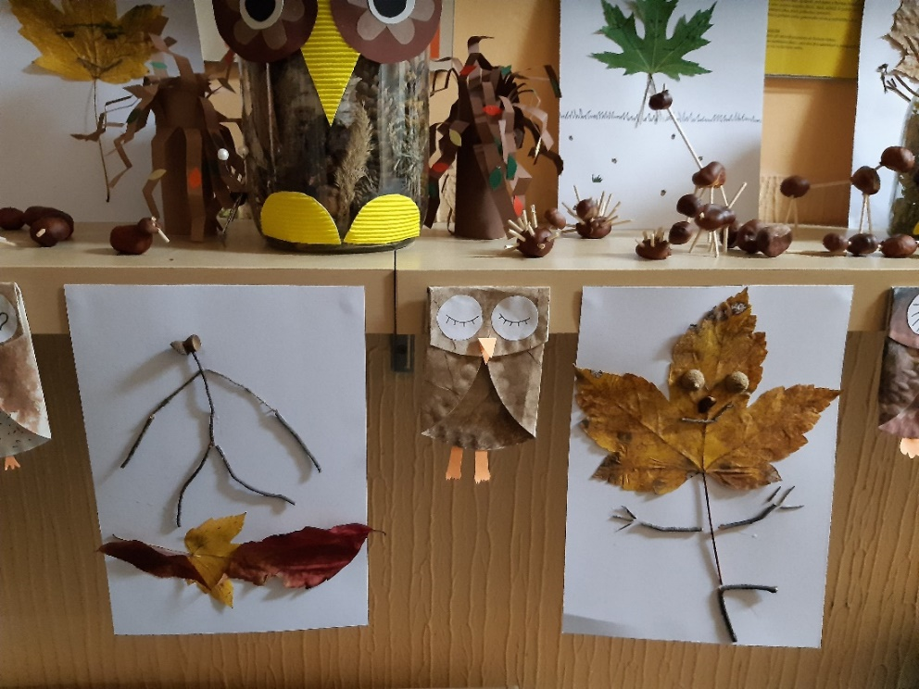
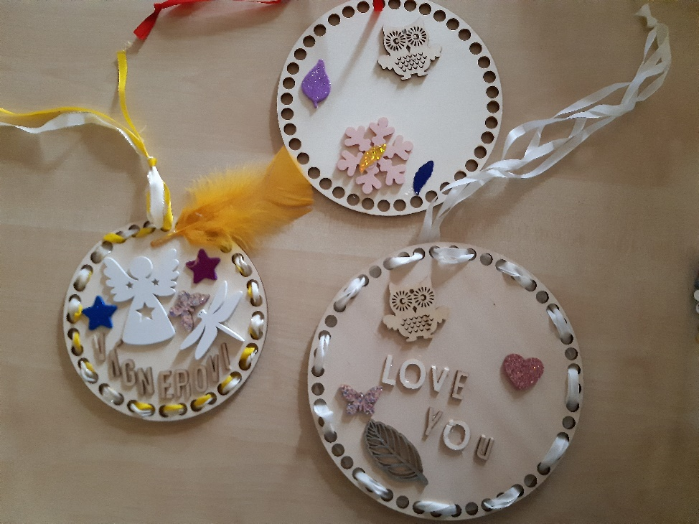
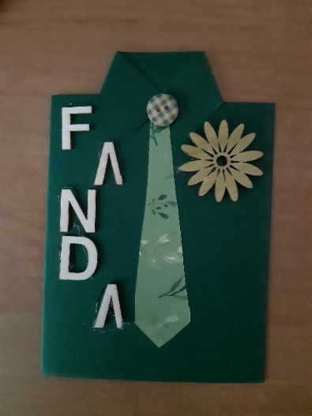
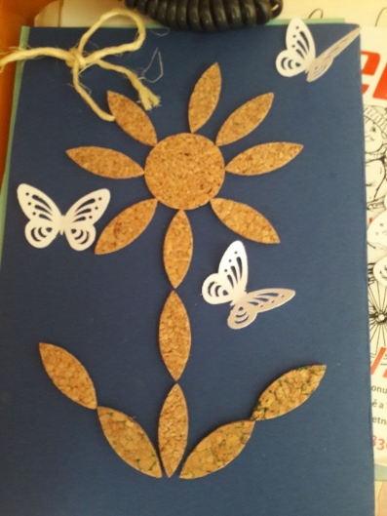

Slide 27


CELÝ PEDAGOGICKÝ SBOR DĚKUJE ZA VAŠI PODPORU

